Slide 1
Tester Who are you

Slide 2
Định hướng nghề nghiệp
Tester là gì ???
Nghề tester làm được ở những đâu ?
Cần những tố chất gì?

Slide 3
Trong lĩnh vực phần mềm, ngoài nghề lập trình ra thì nghề kiểm tra chất lượng phần mềm (còn gọi là Tester hay QC Engineer)
Hiện tại ở nước ngoài, trung bình cứ 1 lập trình viên sẽ có 4 tester
Tại việt nam thì tỉ lệ này là 1:4 hoặc 1:5

Slide 4

Tester là gì ???
Tìm kiếm các lỗi, sai sót, hay bất cứ vấn đề nào mà có thể ảnh hưởng đến chất lượng phần mềm.
Khảo sát một hệ thống hay thành phần dưới những điều kiện xác định, quan sát và ghi lại các kết quả, và đánh giá một khía cạnh nào đó của hệ thống hay thành phần đó
50% thời gian hoàn thành phần mềm là thời gian test

Slide 5
Nguyên tắc của Tester
Quy tắc 1: Một phần quan trọng của 1 ca kiểm thử là định nghĩa của đầu ra hay kết quả mong muốn.
Quy tắc 2: Lập trình viên nên tránh tự kiểm tra chương trình của mình.
Quy tắc 3: Nhóm lập trình không nên kiểm thử chương trình của chính họ.

Slide 6
Quy tắc 4: Kiểm tra thấu đáo mọi kết quả của mỗi kiểm tra.
Quy tắc 5: Các ca kiểm thử phải được viết cho các trạng thái đầu vào không hợp lệ và không mong muốn, cũng như cho các đầu vào hợp lệ và mong muốn.
Quy tắc 6: Khảo sát 1 chương trình để xem liệu chương trình có thực hiện cái mà nó cần thực hiện chỉ là 1 phần, phần còn lại là xem liệu chương trình có thực hiện cái mà nó không cần phải thực hiện hay không.
Quy tắc 7: Tránh các ca kiểm thử bâng quơ trừ khi chương trình thực sự là 1 chương trình bâng quơ.

Slide 7
Quy tắc 8: Không dự kiến kết quả của kiểm thử theo giả thiết ngầm là không tìm thấy lỗi. XXX
Quy tắc 9: Xác suất tồn tại lỗi trong 1 đoạn chương trình là tương ứng với số lỗi đã tìm thấy trong đoạn đó.
Quy tắc 10: Kiểm thử là 1 nhiệm vụ cực kỳ sáng tạo và có tính thử thách trí tuệ.

Slide 8





Nghề này làm ở đâu ?
Các công ty phần mềm từ lớn đến nhỏ
Freelancer cho các startup
Tự mở các công ty chuyên biệt về tester

Slide 9

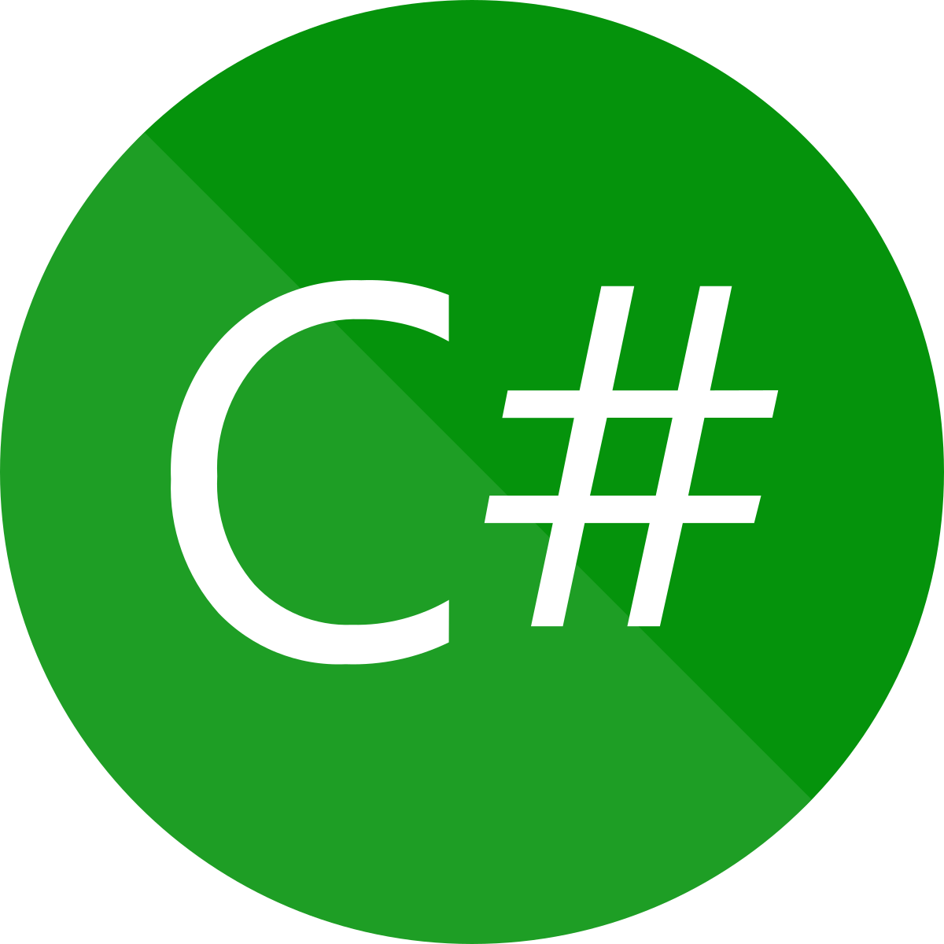



Tố chất của tester
Biết ít nhất một ngôn ngữ lập trình.
Hiểu biết các ứng dụng khác nhau thì nên làm gì.
Tỉ mỉ, cẩn thận, nhạy bén.
Vừa là người phát triển, vừa là khách hàng cuối.

Slide 10
Một số câu hỏi trải nghiệm
Theo các bạn, Tester quan trọng hơn hay Dev quan trọng hơn?
Tại Việt nam , mức lương của tester hay dev cao hơn?
Bạn chọn tester vì sao?

